Slide 1

Fortgeschrittene Python Programmierung

Slide 2
Welches Vorwissen wird benötigt?
Grundkenntnisse mit Windows, Linux oder MacOS
Programmier-Erfahrung in Python:
Variablen erstellen und verwenden
If-Abfragen, Schleifen und logische Ausdrücke
Eigene Funktionen und Klassen implementieren
Das Importieren aus externen Paketen

Slide 3
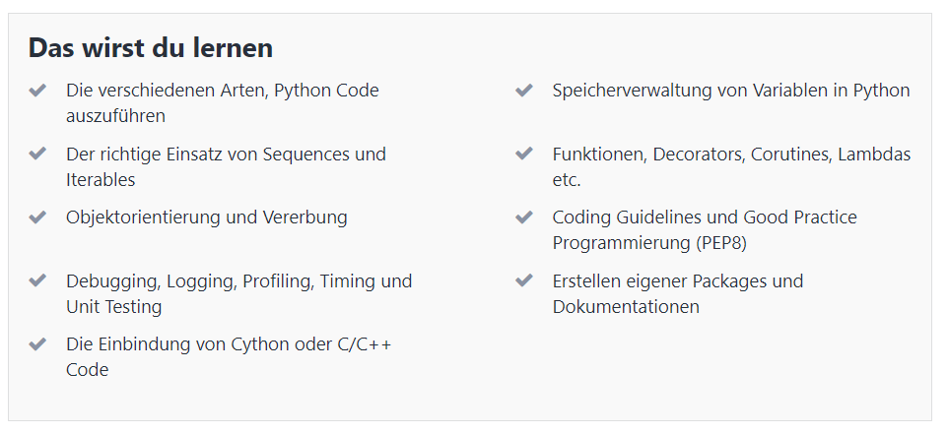
Was wirst du lernen?

Slide 4
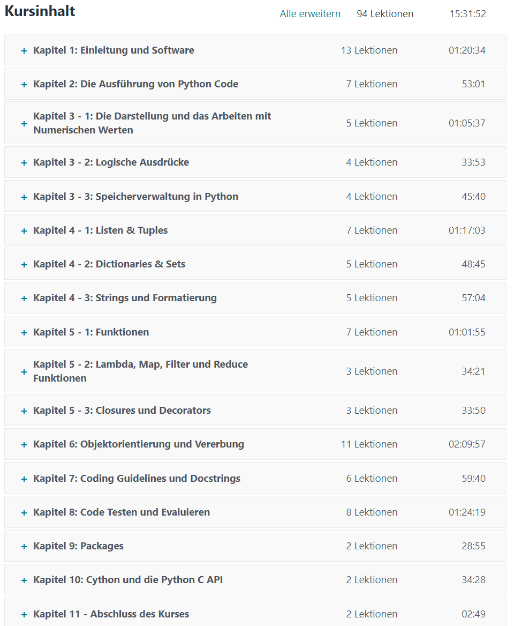
Kursaufbau

Slide 5
Für wen eignet sich dieser Kurs?
Python Entwickler
Machine Learning Interessierte
Data Science Interessierte
MINT Studenten

